Slide 1



Bienvenidos al Proyecto Final
Práctica Profesionalizante II - 2024

Slide 2
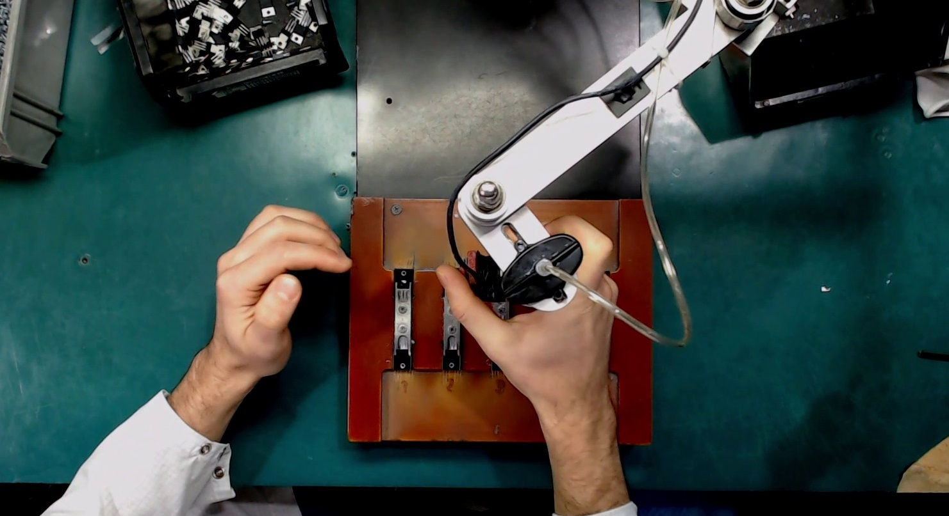
Diseño de un Sistema Basado en IA
Detección de Pasta Térmica en Procesos Industriales

Slide 3
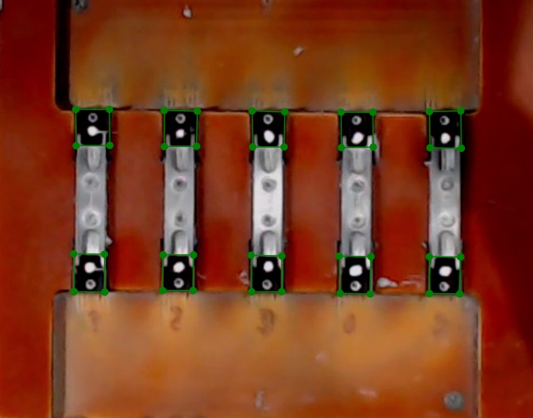
Introducción
Este proyecto aborda la detección de pasta térmica en dispositivos electrónicos utilizando IA para mejorar el control de calidad en la línea de producción de BGH S.A.

Slide 4
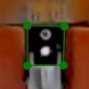
Problema Identificado
• Defectos comunes: Ausencia, exceso o distribución incorrecta de pasta térmica.
• Limitaciones humanas en la inspección visual.
• Necesidad de automatización para mejorar la precisión y consistencia.

Slide 5
Contexto del Problema
El control manual de calidad presenta desafíos como errores humanos, subjetividad y falta de trazabilidad en un entorno de alta velocidad de producción.
- Errores Humanos
- Subjetividad
- Falta de Trazabilidad

Slide 6
Pregunta de Investigación
¿Es posible desarrollar un modelo de IA para la detección eficiente de pasta térmica en tiempo real, integrado al flujo de producción?

Slide 7
Objetivo General
Desarrollar un sistema automatizado basado en IA para mejorar la detección y calidad de la aplicación de pasta térmica en dispositivos ensamblados.

Slide 8
Objetivos Específicos (1/2)
• Definir criterios de calidad y generar un dataset etiquetado.
• Preprocesar imágenes y diseñar un modelo de IA con precisión superior al 85%.

Slide 9
Objetivos Específicos (2/2)
• Implementar una solución de detección en tiempo real.
• Diseñar una interfaz de usuario intuitiva.
• Validar el sistema en condiciones reales de producción.

Slide 10
Metodología: Recolección de Datos
Captura de imágenes en condiciones controladas y etiquetado manual para garantizar la calidad y representatividad del dataset.

Slide 11
Modelo del proyecto
YOLOv8
1.Divide la imagen en cuadriculas
2.Predice cajas delimitadoras y probabilidades
3.Clasificación de objetos
4.NMS
5.Output

Slide 12
Métricas a tener en cuenta
mAP50
mAP50-95
Recall
Box(presicion)

Slide 13




Modelo de referencia
Entreno con 300 epocas BATCH 6
Mejor epoca: 286
Class | image | instances | Box(Presicion) | Recall | mAP50 | mAP50-95)
all | 24 | 150 | 0,993 | 0,991 | 0,994 | 0,896
OK | 14 | 74 | 0,986 | 0,976 | 0,993 | 0,866
SP | 7 | 28 | 0,994 | 1 | 0,995 | 0,915
NC | 8 | 48 | 1 | 0,998 | 0,995 | 0,907

Slide 14
2do Modelo
Entreno con 100 epocas BATCH 6
Mejor epoca: 85
Class | image | instances | Box(Presicion) | Recall | mAP50 | mAP50-95)
all | 24 | 166 | 0,879 | 0,906 | 0,962 | 0,812
OK | 10 | 53 | 0,889 | 1 | 0,99 | 0,834
SP | 12 | 60 | 1 | 0,755 | 0,942 | 0,769
NC | 9 | 53 | 0,747 | 0,962 | 0,972 | 0,834

Slide 15
3er Modelo
Entreno con 50 epocas BATCH 5
Mejor epoca: 77
Class | image | instances | Box(Presicion) | Recall | mAP50 | mAP50-95)
all | 24 | 151 | 0,357 | 0,86 | 0,499 | 0,401
OK | 12 | 54 | 0,35 | 1 | 0,655 | 0,528
SP | 10 | 43 | 0,371 | 0,581 | 0,366 | 0,295
NC | 8 | 54 | 0,349 | 1 | 0,476 | 0,378

Slide 16
Modelo Exitoso
Entreno con 700 epocas BATCH 50
Mejor epoca: 676
Class | image | instances | Box(Presicion) | Recall | mAP50 | mAP50-95)
all | 122 | 792 | 1 | 1 | 0,995 | 0,931
OK | 48 | 277 | 1 | 1 | 0,995 | 0,959
SP | 46 | 165 | 1 | 1 | 0,995 | 0,963
NC | 58 | 350 | 99,9 | 1 | 0,995 | 0,962

Slide 17

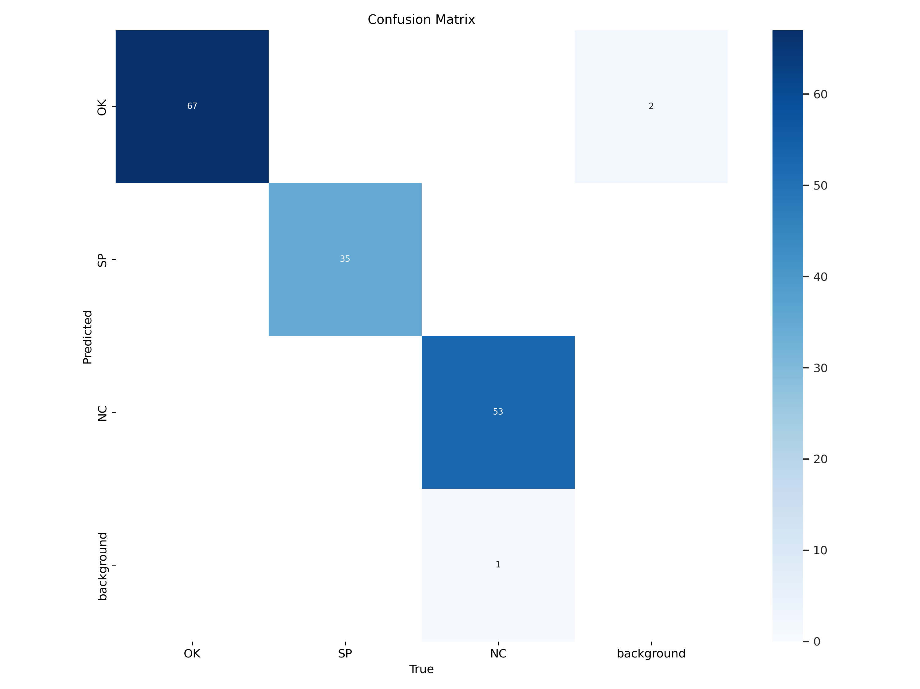

Slide 18
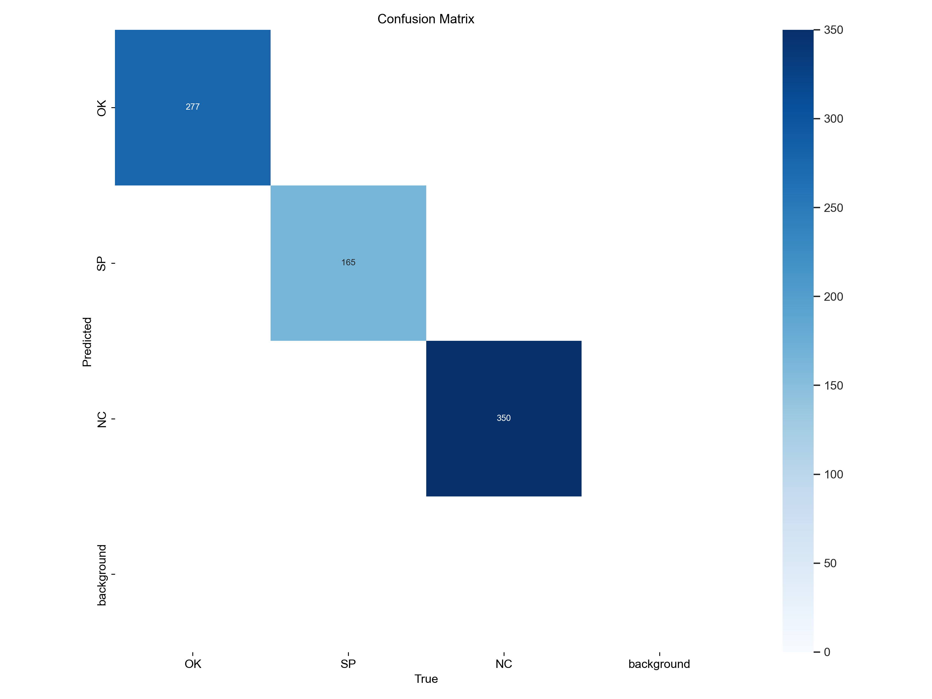

Slide 19
Cual modelo es mejor?
 | Modelo 50 | Modelo 100 | Modelo 300 | Modelo 700
 | mAP50-95) | mAP50-95) | mAP50-95) | mAP50-95)
all | 0,401 | 0,812 | 0,896 | 0,931
OK | 0,528 | 0,834 | 0,866 | 0,959
SP | 0,295 | 0,769 | 0,915 | 0,963
NC | 0,378 | 0,834 | 0,907 | 0,962

Slide 20
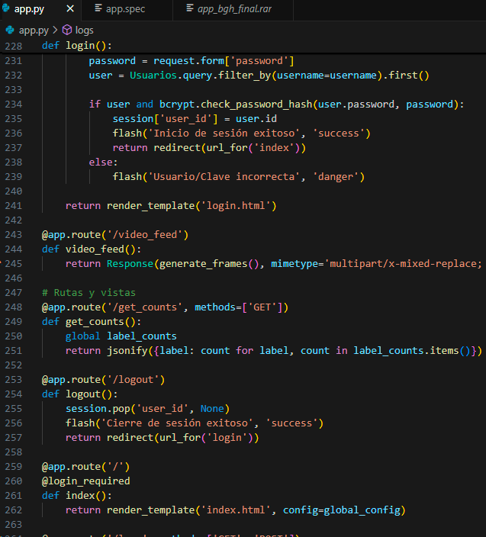
Arquitectura del Sistema
• Backend: Flask.
• Base de datos: SQLite.
• Modelo de IA: YOLOv8.
• Frontend: HTML dinámico y dashboard interactivo.

Slide 21
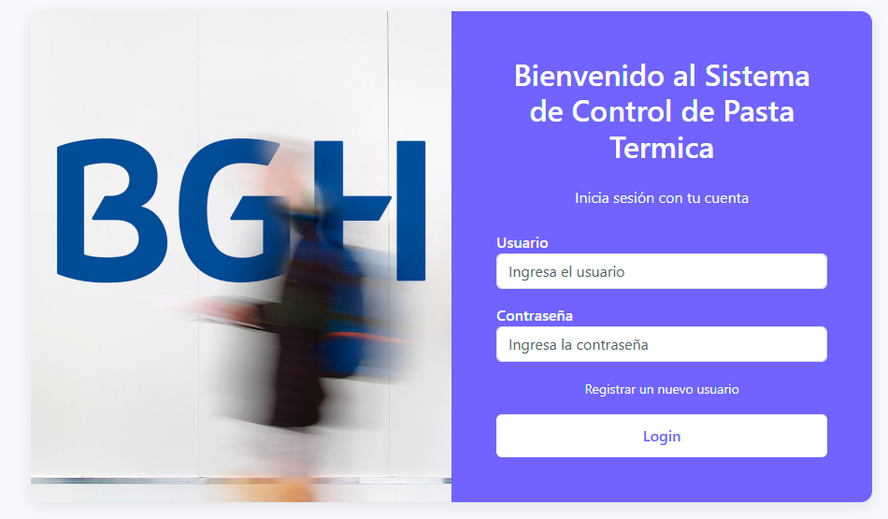
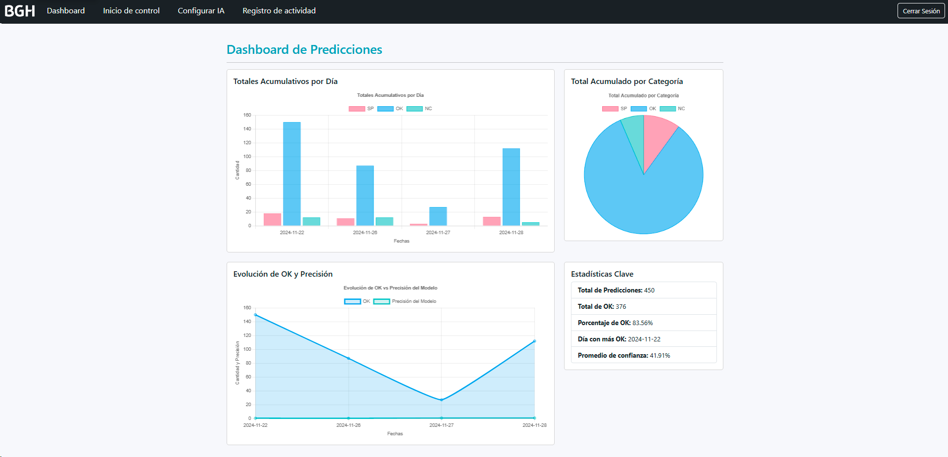
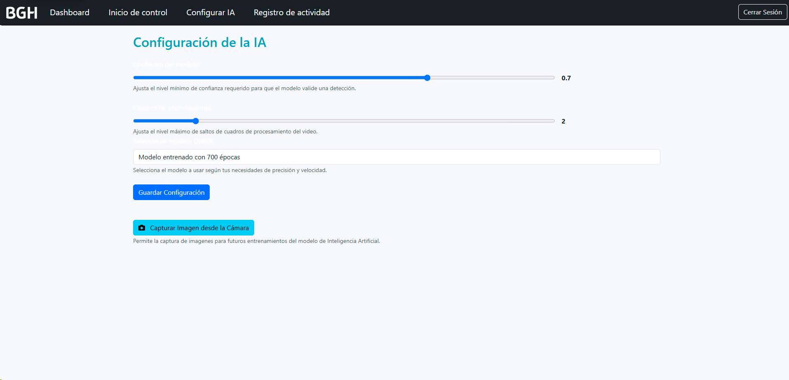
Soluciones Implementadas
• Interfaz web moderna y accesible.
• Visualización de resultados con gráficos interactivos.
• Configuración personalizada y sistema de logs detallado.

Slide 22
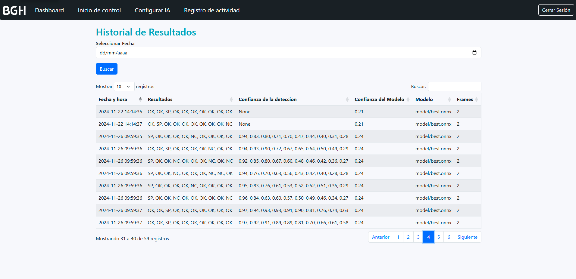
Conclusiones
La integración de IA en procesos industriales mejora la calidad, productividad y competitividad, sentando un precedente para futuras aplicaciones.

Slide 23
Trabajos Futuros
Optimización del rendimiento mediante hardware especializado.
Mejorar la resolución de el hardware de captura de imagenes
Reconocimiento de gestos para detener la captura.
Generar la aplicación como un servicio de Windows
Mejorar las graficas con datos específicos por slot de captura.
Incluir la posibilidad de reentrenar el modelo con las imágenes capturadas.
Agregar alertas sonoras para las detecciones positivas y negativas.

Slide 24
¡Gracias por su Atención!
Esperamos que esta presentación haya sido de su agrado. Estamos disponibles para preguntas.

